Slide 1
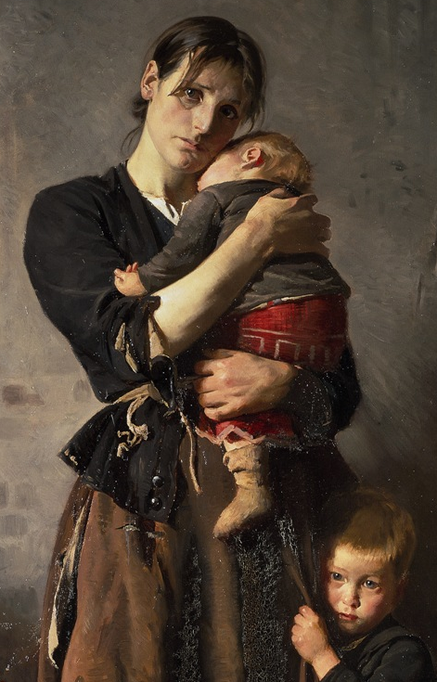
Plejebørn og fattigvæsen
Af Michael Dupont
Frants Henningsen: Forladt. Dog ej af Venner i Nøden, 1888 (udsnit)

Slide 2
Hvad kan vi nå?
Lidt generelt om arkivalier og Daisy
Fattigvæsenet gennem tiderne
Betegnelser og klasser
Fattighuse og fattiggårde
Forsørgelsessted
Tab af rettigheder
Aldersforsorg, sygeforsorg, arbejdsløse, fremmede
Plejebørn og fattige børn
Københavns fattigvæsen

Slide 3
Hvordan du finder det rigtige arkivalie
Vigtigt, før du søger i Daisy!
Slægtsforskerbøger, internettet
Skal have en idé om, hvad du vil finde
Læs om det (grundighed sparer dig på længere sigt!)

Slide 4
Hold øje med
Hvilken myndighedstype, der behandler sagerne (amt, politi, kommune, sogn osv.)
Hvad arkivaliet ofte kaldes (journalsag, skifteprotokol, straffeakt osv.)
Disse to oplysninger skal bruges i Daisy!

Slide 5
Det store problem: Hvad hedder myndigheden?
Landsdækkende:
  DIG-DAG
  Atlas over Danmarks administrative inddeling efter 1660
  Trap-Danmark, div. udgaver
Lokalt:
  Øst for Storebælt: De brune kasser

Slide 6
DIG-DAG
Betyder Digitalt atlas over Danmarks historisk-administrative geografi
Kan vælge år + myndighedstype og se myndighedens omfang og navn på den tid
Kan vælge stednavnesøgning (med % efter stednavnet!) og finde over- og underordnede myndigheder

Slide 7
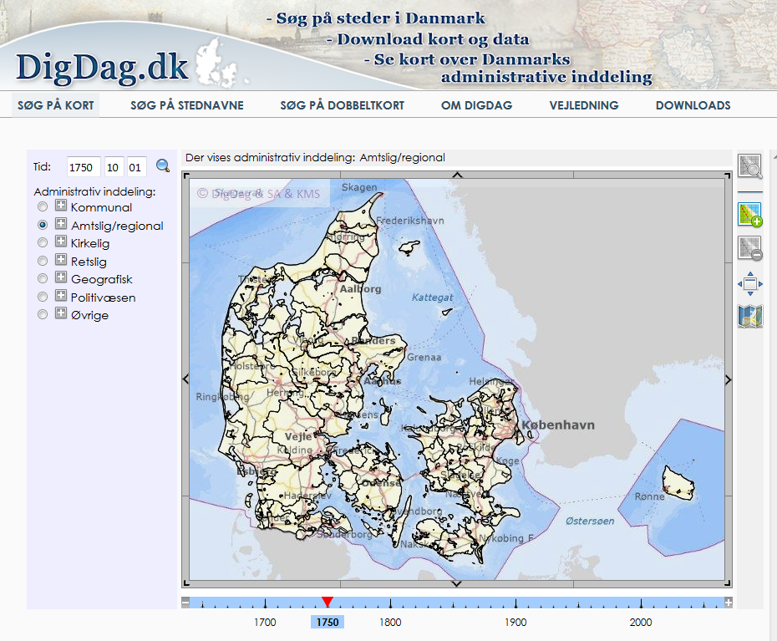

Slide 8
Hvad er en arkivdatabase
En elektronisk registratur
Samme oplysninger som gammeldags registraturer
Kan benyttes på nettet

Slide 9
DAISY
Dansk Arkivalie InformationsSYstem
Indeholder Rigsarkivets samlinger
Både offentlige og private arkiver
Alt er indtastet

Slide 10
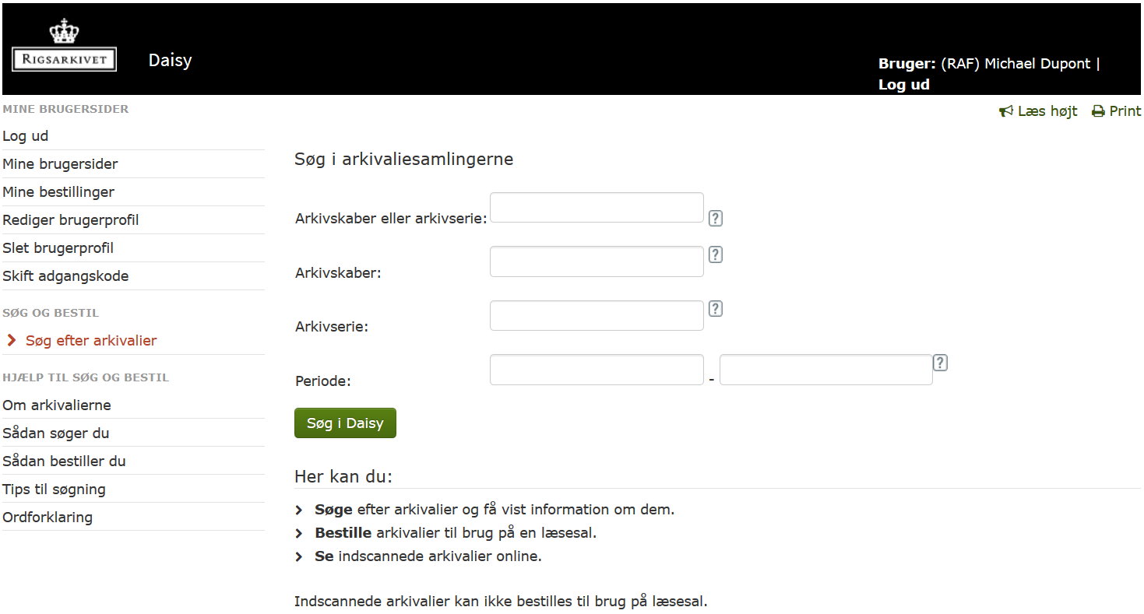
DAISYs forside

Slide 11
Arkivfaglige ord
Proveniensprincippet: Myndighedens orden bevares
Arkivskaber: Den, der skaber arkivet
Arkivserie/titel: Det, arkivaliet kaldes

Slide 12
Og nu …
… er vi klar til at tale om plejebørn og fattigvæsen!

Slide 13
Lad os begynde med det vigtigste:
Hvor finder man arkivalierne?
Rigsarkivet eller kommunearkiver
Skal kende forsørgelses- eller opholdsstedet
Slå derefter myndigheden op i Daisy

Slide 14
Købstæder:
  Indtil 1868: Rådstue/magistrat (fattigkommissioner)
  Efter 1869: Kommune
Landsogne:
  Indtil 1803: Sogn eller gods (især på Fyn)
  1803-1867: Sogn eller kommune
  Efter 1868: Kommune
Kontrolmyndigheder: provstier, stiftsamter, amter, amtsråd m.fl.

Slide 15
Hvad hedder de vigtigste arkivalier?
Fattigprotokollen
Indført 1708 og indeholder de fattiges navne, opholdssteder, inddeling i klasser
Heri findes også fattigregnskaber og fattigplanen (plan for fattigforsørgelsen i sognet)
Korrespondance, kan indeholde breve, attester vedr. fattige

Slide 16
Gode søgeord
Kan være meget forskel på, hvad arkivalier kaldes
Gode søgeord i Arkivserie-feltet er ”fattig”, ”alderdom”, ”plejebørn”, ”arbejdsløs” osv.
Kan også gemme sig under mere anonyme arkivalier som ”forhandlingsprotokol”
Ofte god idé blot at søge på det pågældende sogn/rådstue/kommune + periode og få en liste frem over alle arkivalier

Slide 17
OBS
Nogle arkivalier er scannet og findes i AO
Se vejledningsvideo på www.genealogi.dk

Slide 18
Fattigvæsenet gennem tiderne
-1536: Kunne få hjælp hos familien, klostre, lav (gilder)
1536-1708: Fattigforsorg er statens ansvar, fattige er stort set overladt til sig selv (dog findes der fortsat gilder og privat fattigforsorg som fx hospitaler)

Slide 19
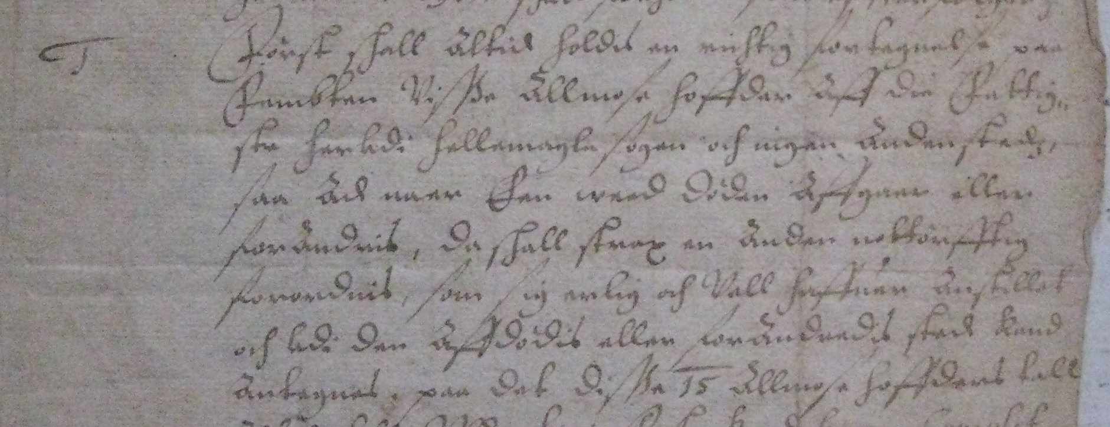
Eksempel på privat fattighjælp: Herlufmagle-Tybjerg Pastorat: Fattigvæsenssager 1624-1875, pk. C2.11 (Claus Daas fundats på 500 rd. hvoraf renten skal ydes til 15 husarme i Herlufmagle, 1624)

Slide 20
”Først schall Altid holdis en richtig Fortegnelse paa Fembten Visse Allmese hoffder Aff die Fattigste herudi Hellemagle sogen och ingen Andenstedtz, saa Ad naar Een weed Døden Affgaar eller for Andris, da schall strax en Anden nottørfftig forandris, som sig erlig och Vell haffuer Anstillet och udi den Affdødis eller for Andredt sted kand Antegnes […]”

Slide 21
Egentlige fattiglove
1708: Den første fattiglov (fødevarer, penge til husleje, tøj og brændsel, baseret på frivillige bidrag)
1732: Udlevering af fødevarer kan afløses af omgangsforsørgelse
1803: Regulær tvungen fattigskat, mere kontrol med byerne og sognenes forpligtelser

Slide 22
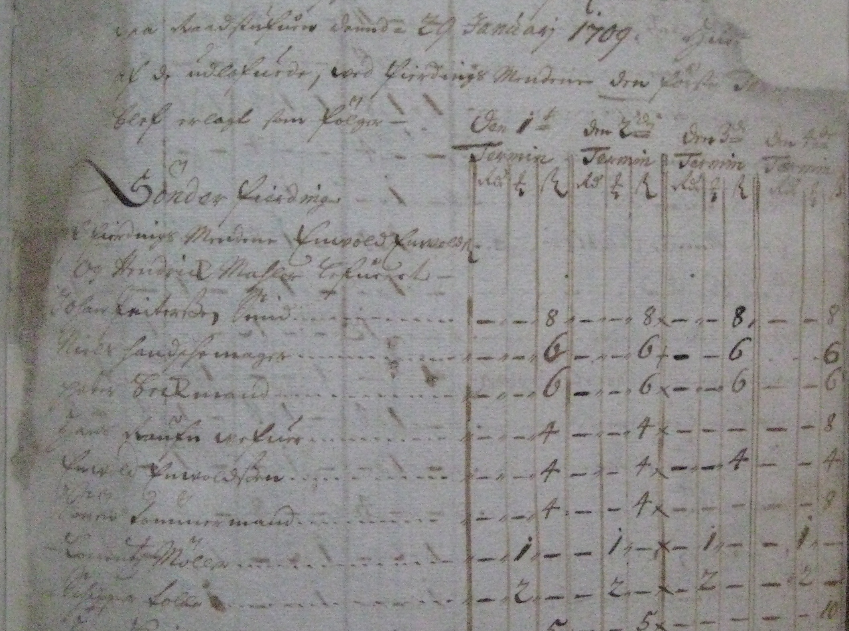
Eksempel på bidrag: Nakskov Rådstue: Fattigprotokol 1708-1753, pk. N-2 (1709)

Slide 23
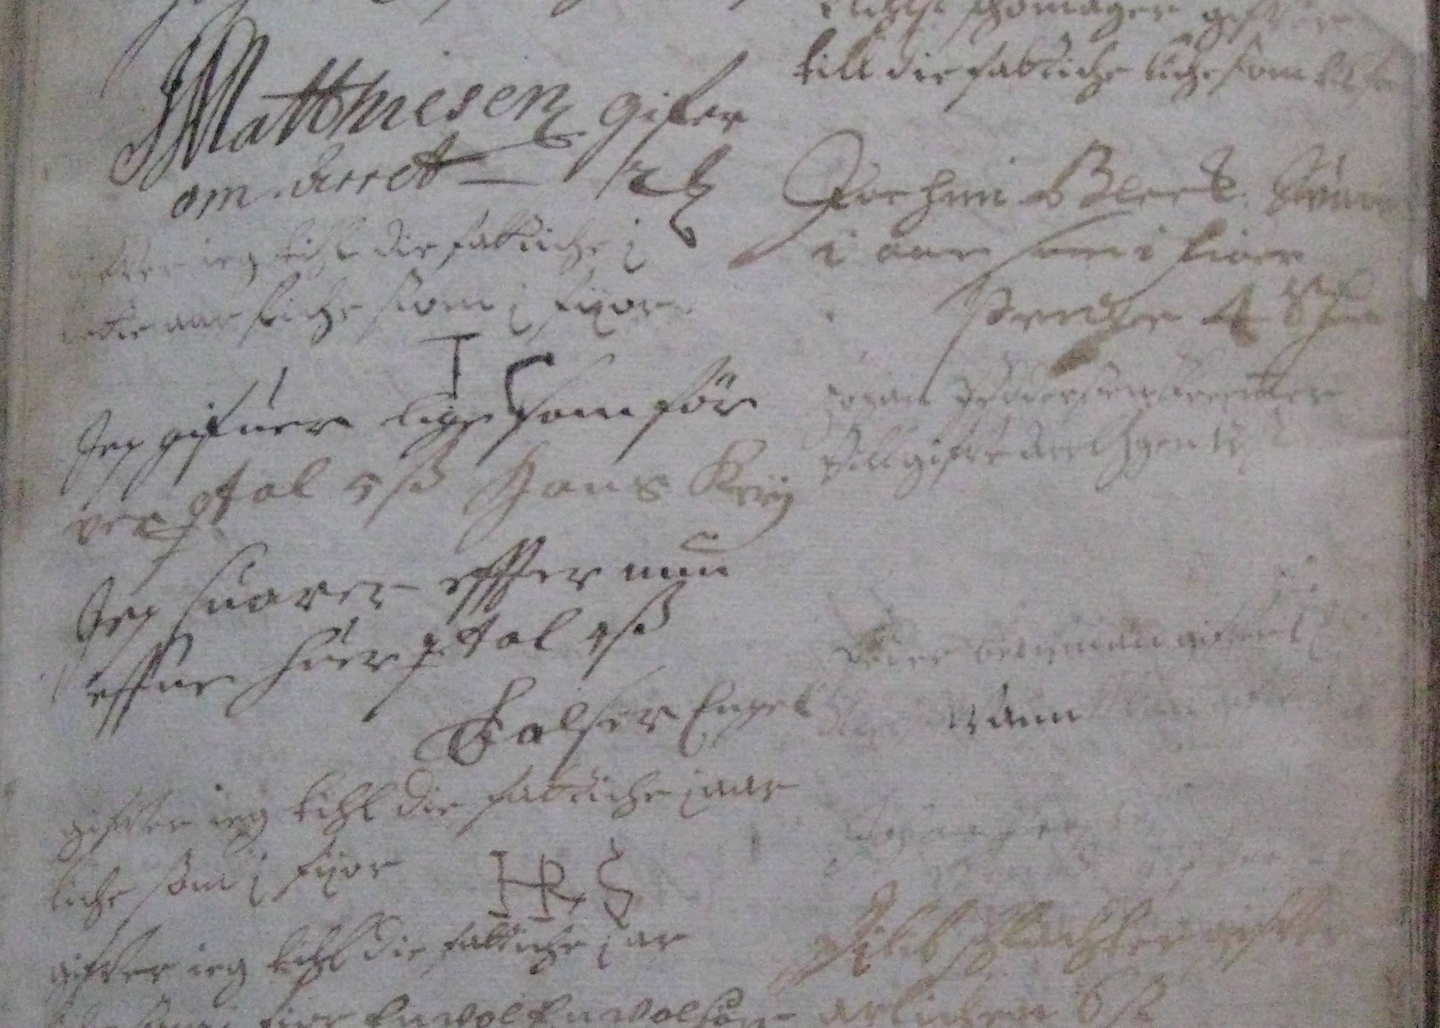

Slide 24
Ret til hjælp
1849: Alle, der ikke kan forsørge sig selv, har ret til hjælp
1891: Omgangsforsørgelse afskaffes. Mere specifik lovgivning kommer til, og fattigloven kommer efterhånden kun til at dække dem, der ikke kan få hjælp iht. anden lovgivning
  Aldersforsorg (1891 ff.)
  Sygeforsorg (1892 ff.)
  Arbejdsløse (1907 ff.)

Slide 25
Den moderne velfærdsstat
1933: Uoverskuelig lovgivning fører til 4 hovedlove:
  1. Folkeforsikringsloven (sygeforsikring, alders- og invaliderente)
  2. Ulykkesforsikringsloven
  3. Lov om arbejdshenvisning og arbejdsløshedsforsikring (arbejdsløse)
  4. Lov om offentlig forsorg (fattige)

Slide 26
Værdigt/uværdigt trængende
Værdigt trængende: Uarbejdsdygtig pga. alder, sygdom og invaliditet, samt forældreløse børn
Uværdigt trængende: Personer i den arbejdsdygtige alder, som burde kunne klare sig selv (løsgængere, landstrygere, prostituerede, arbejdssky individer, soldaterenker med små børn, enlige mødre med uægte børn)

Slide 27
Værdigt trængende
Fik tiggertegn, der gav tilladelse til at tigge i en bestemt periode og område (fx sogn eller herred)
Inddelt i 3 klasser:
  1. De blinde, sengeliggende, vanføre, gamle
  2. Små forældreløse børn, der ikke havde familie
  3. Husarme, der pga. dårligt helbred, mange børn o.l. ikke kunne tjene nok til livets ophold

Slide 28
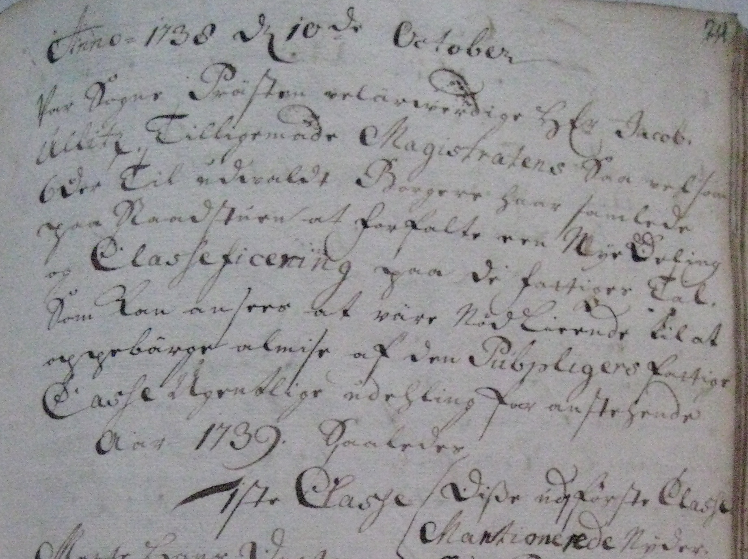
Eksempler på klasser: Nakskov Rådstue: Fattigprotokol 1708-1753, pk. N-2 (1738)

Slide 29
”Anno 1738 den 10de October
Var Sogne Præsten velærwerdige HøjtErede Jacob Ullitz, Tilligemæde Magistratens Saa velsom 6 Der Til udwaldt Borgere haar samlede paa Raadstuen at Forfalte een Nye Deling og Classeficering paa de fattiges Tal. Som kan ansees at være Nødlieende til at oppebærge almise af den Pubpligers fattige Casse Ugentlige udehling for anstehende Aar 1739. Saaledes […]”

Slide 30
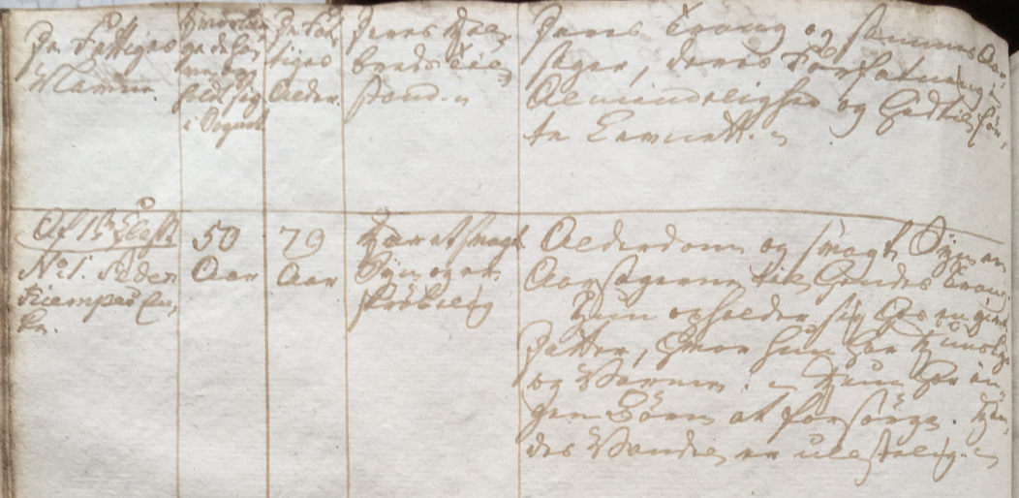
Eksempel: Nylarsker Sogn: Fattigkommissionens forhandlingsprotokol, 1815

Slide 31
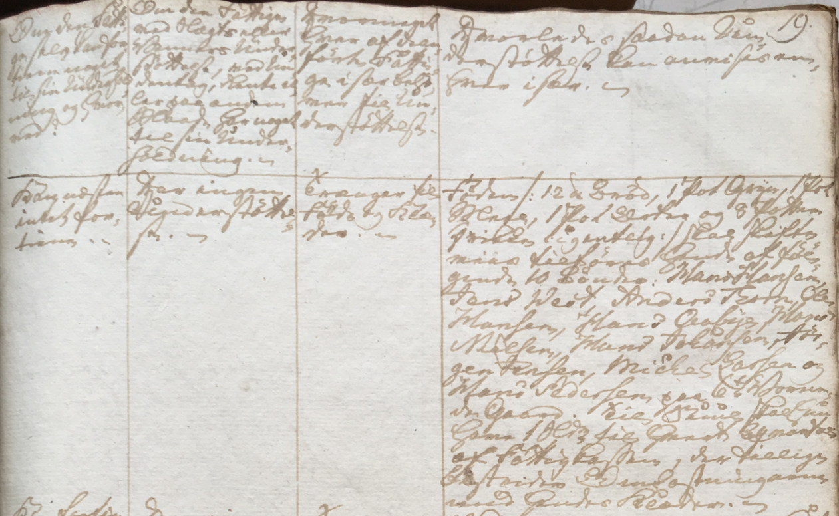

Slide 32
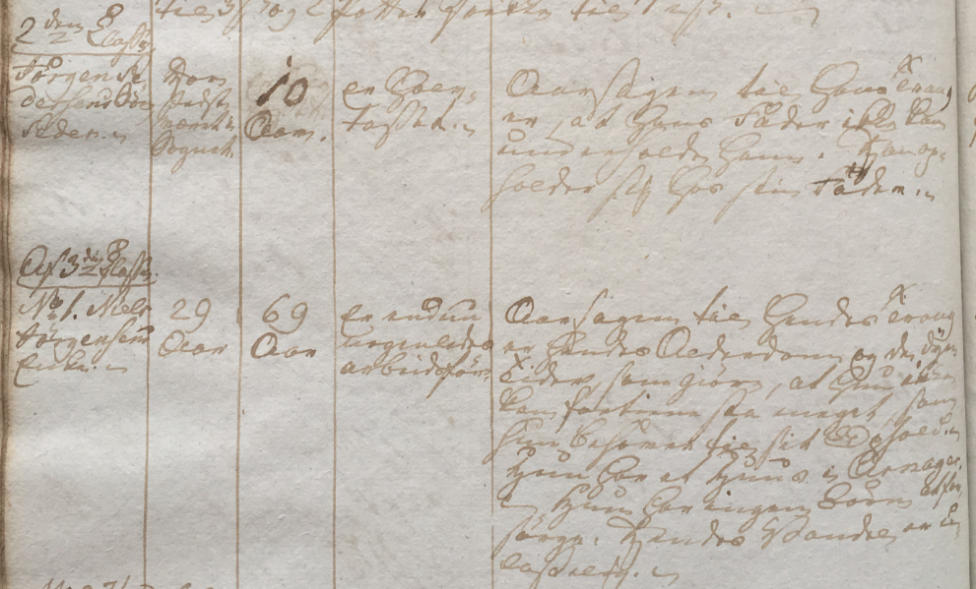

Slide 33
Uværdigt trængende
Stodderkongen (der var værdigt trængende) skulle jage uværdigt trængende bort
Blev uværdigt trængende fanget i købstæderne, blev de pisket i fuld offentlighed og derefter jaget ud af byen

Slide 34
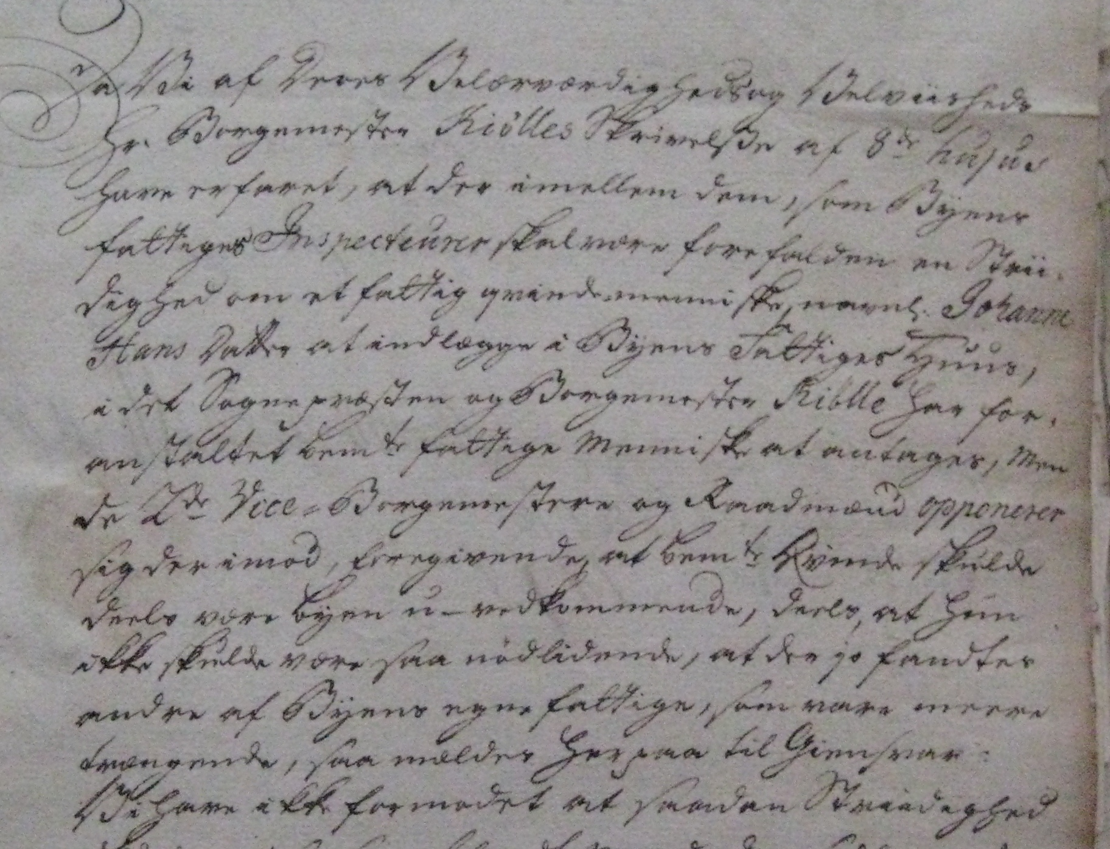
Eksempel på vurdering af værdigt/uværdigt trængende: Nakskov Rådstue: Fattigregnskaber 1721-1768, pk. N-4

Slide 35
”Da Vi […] haver erfaret, at der imellem dem, som Byens fattiges Inspecteurer skal være forefalden en Striidighed om et fattig qvinde-menniske, navnlig Johanne Hans Datter at indlægge i Byens Fattiges Huus, i det Sogne-præsten og Borgemester Kiølle har foranstaltet bemeldte fattige Menniske at antages, Men de 2de Vice-Borgemestere og Raadmænd opponerer sig der imod, foregivende, at bemeldte Qvinde skulde deels være byen u-vedkommende, deels, at hun ikke skulde være saa nødlidende, at der jo fandtes andre af Byens egne fattige, som vare meere trængende […]”

Slide 36
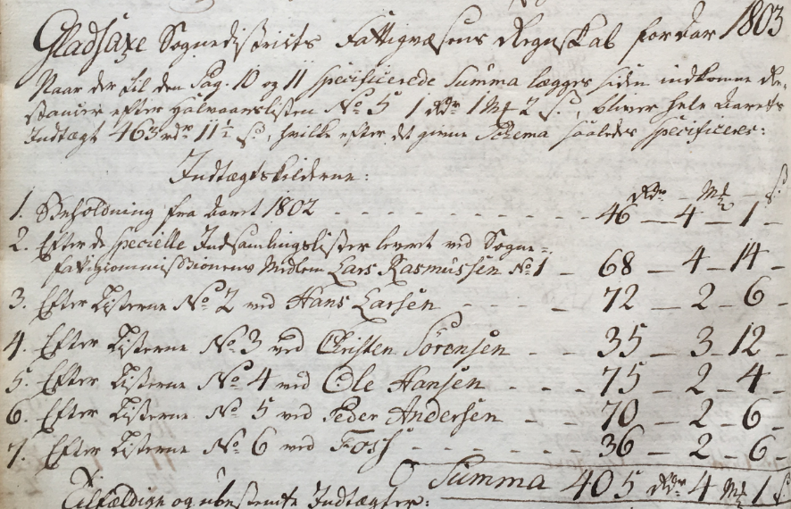
Eksempel: Gladsaxe Pastorat, fattigkommissionens forhandlingsprotokoller 1802-1835

Slide 37
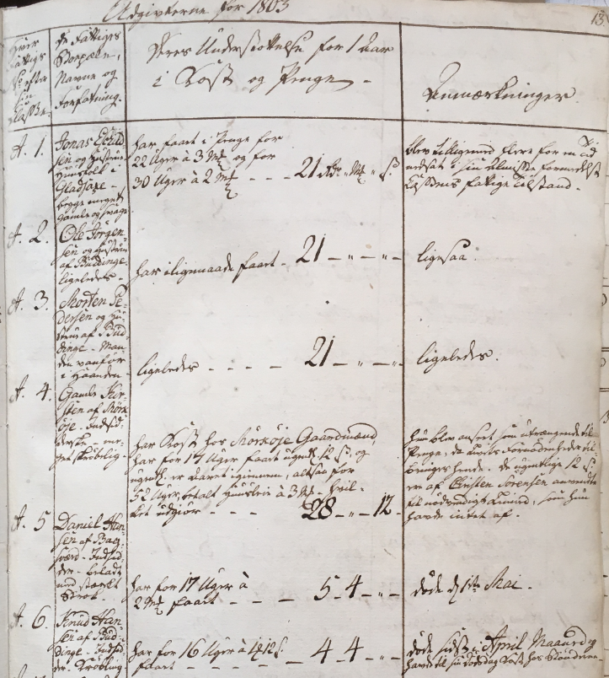

Slide 38
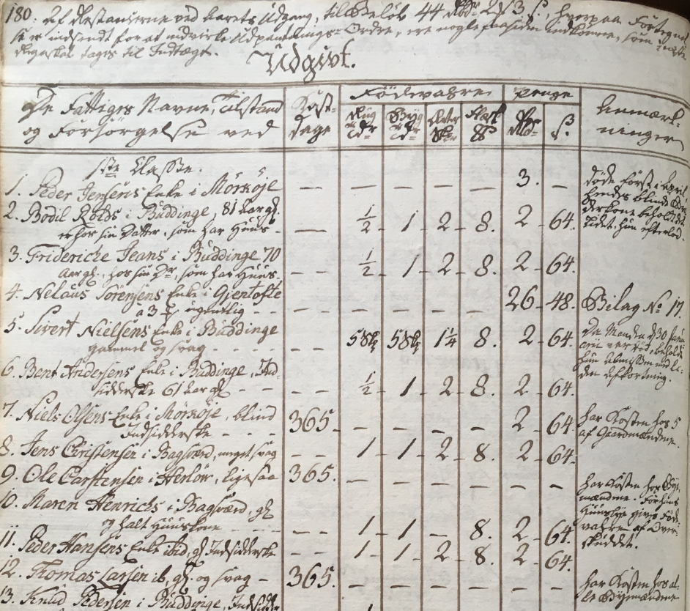
Eksempel på omgangsforsørgelse s.st. 1820

Slide 39
Fattighuse og fattiggårde
1643: Hvert sogn skal indrette et fattighus
1800-tallet: Oprettelse af fattiggårde, hvor der også skulle arbejdes
Arkivalier findes: Rådstuer/købstadskommuner (købstæder), sogne/sogneråd (landsogne)
Oprettelse, ordens- og spisereglementer skulle godkendes af: Danske Kancelli (1838-1848), Indenrigsministeriet (1848-1869) og amterne (1869-)

Slide 40
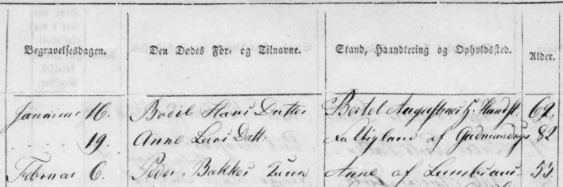
Eksempel: Anne Larsdatter
Højby Sogns kirkebog, døde kvinder 1820:

Slide 41
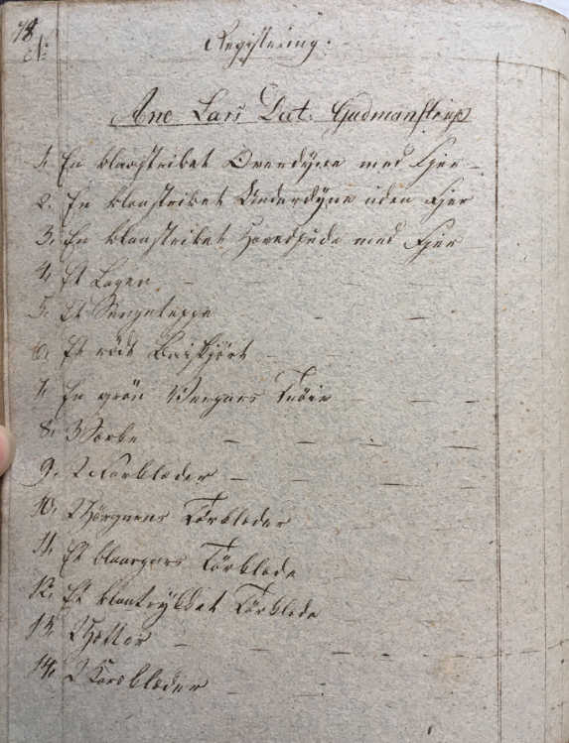
Højby Pastorats registrerings- og auktionsprotokol 1814-1853

Slide 42
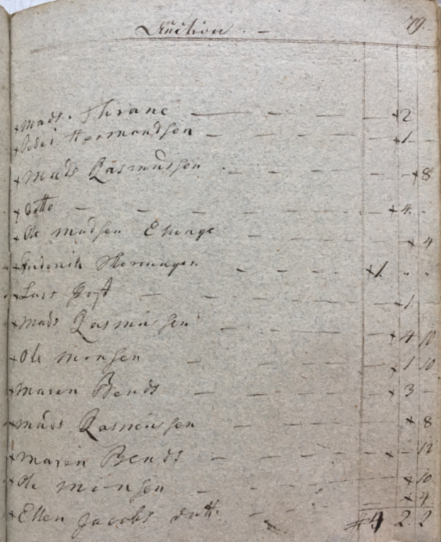

Slide 43
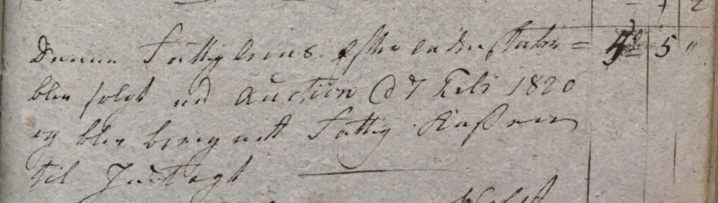
Efterlod sig i alt værdier til 5 rd. 5 mk.

Slide 44
Forsørgelsessted
1708: Det sogn, hvor man bor (fattigdistrikter oprettes i købstæder og pastorater)
1803: Det sogn, hvor man var født (med mindre man havde boet uafbrudt i et andet sogn eller by i mindst 3 år, ændret til 5 år i 1839)
1844: Gifte kvinder følger manden, og børn under 18 år følger forældrene
1933: Den kommune, hvor man bor

Slide 45
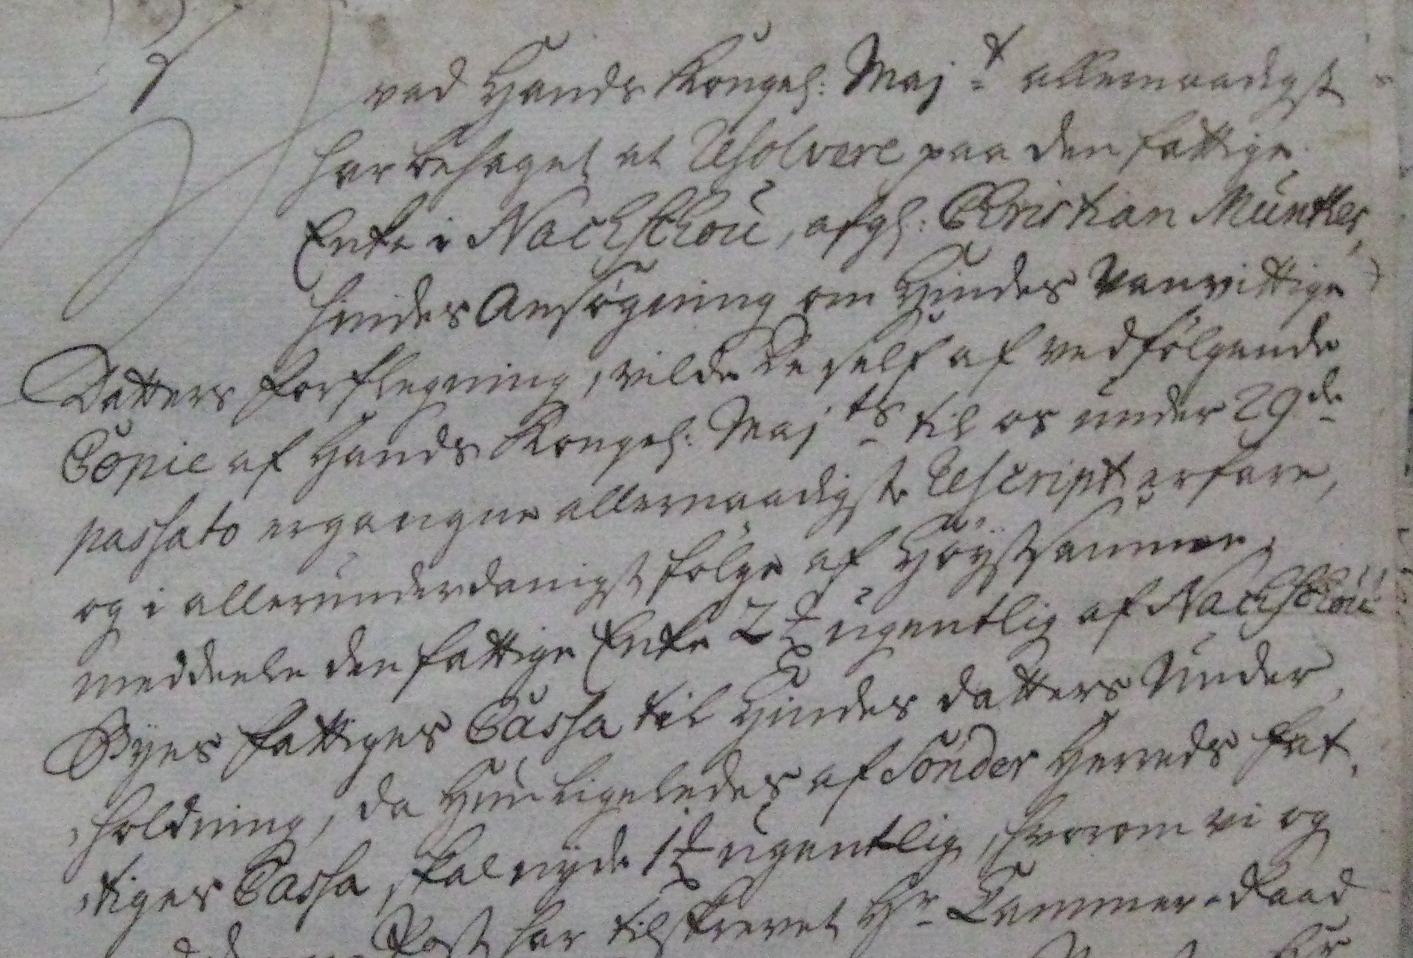
Forvirring i forbindelse med forsørgelsessted: Nakskov Rådstue: Fattigregnskaber 1721-1768, pk. N-4 (1752)

Slide 46
”Hvad Hands Kongelige Majestæt allernaadigst har behaget at Resolvere paa den fattige Enke i Nachschou, afgangne Christian Munkes, hindis Ansøgning om Hindes Vanvittige Datters Forflegning, vilde De self af vedfølgende Copie af Hands Kongelige Majestæts til os under 29de passato ergangne allernaadigste Rescript erfare, og i allerunderdanigst følge af Høystsamme, meddeele den fattige Enke 2 mk. ugentlig af Nachschou Byes Fattiges Cassa til Hindes datters Underholdning, da Hun ligeledes af Sønder Herreds Fattiges Cassa, skal nyde 1 mk. ugentlig […]”

Slide 47
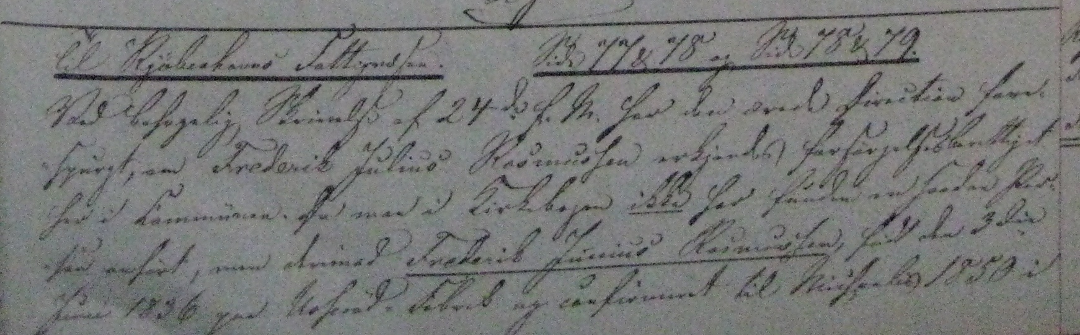
Undersøgelse vedr. forsørgelsessted: Hørsholm Sogn: Forhandlingsprotokol for Hørsholms Fattigvæsen 1857-1862, pk. 1 (1857)

Slide 48
”Til Kjøbenhavns Fattigvæsen.
Ved behagelig Skrivelse af 24de forrige Maaned har den ærede Direction forespurgt, om Frederik Julius Rasmussen erkjendes forsørgelsesberettiget her i Communen. Da man i Kirkebogen ikke har fundet en saadan Person anført, men derimod Frederik Junius Rasmussen, født den 3die Juni 1836 paa Usserød-Fabrik og confirmeret til Michaelis 1850 i […]”

Slide 49
Forsørgelsessted for uægte børn
Uægte børn 1839-1933: Samme kommune som moderen, indtil barnet er 18 år, derefter avlingskommunen (hvor moderen opholdt sig 10-månedersdagen før fødslen)

Slide 50
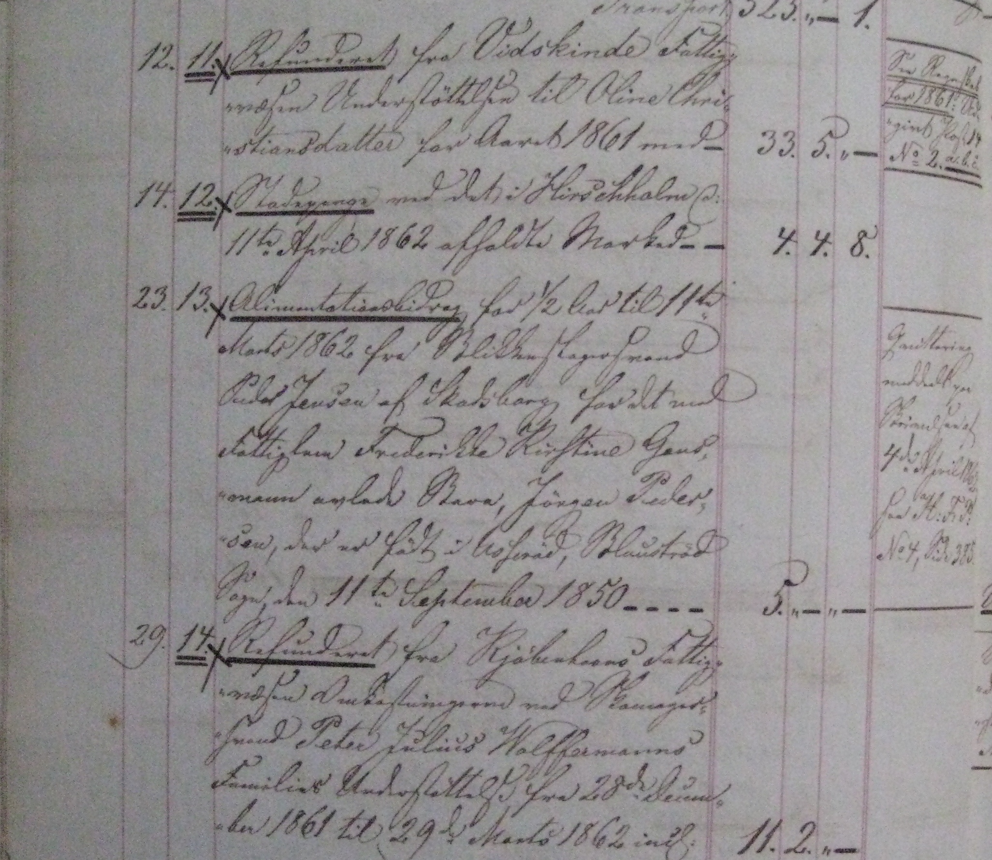
Eksempel på kommune, der kradser penge ind fra andre kommuner eller barnefaderen: Hørsholm Sogn: Regnskabsbog for Hørsholm Sogns Fattigvæsen 1862-1867, pk. 1 (indtægter 1862)

Slide 51
Tab af rettigheder
Skulle gøre det mindre attraktivt at få fattighjælp
Fattighjælp skulle tilbagebetales

Slide 52
Ægteskab 1824-1961: Hvis en af parterne som voksen havde modtaget urefunderet fattighjælp inden for de sidste 5 år, skulle de have tilladelse fra mandens forsørgelseskommune, før ægteskabet kunne indgås
Stemmeret og valgbarhed 1849-1961: Havde man modtaget urefunderet fattighjælp, kunne man ikke stemme eller vælges

Slide 53
5 grupper inden for fattigforsorg
Gamle
Syge
Arbejdsløse
Fremmede (udlændinge)
Plejebørn og fattige børn

Slide 54
Aldersforsorg
-1891: Som fattige (”værdigt trængende”)
1891-1922: Alderdomsunderstøttelse (gjaldt værdigt trængende over 60 år efter individuel vurdering af kommunen, støttens størrelse ligeså)
1922-1956: Aldersrente (gjaldt uformuende over 65 år, aldersrentens størrelse fastsat i loven)
1956-: Folkepension

Slide 55
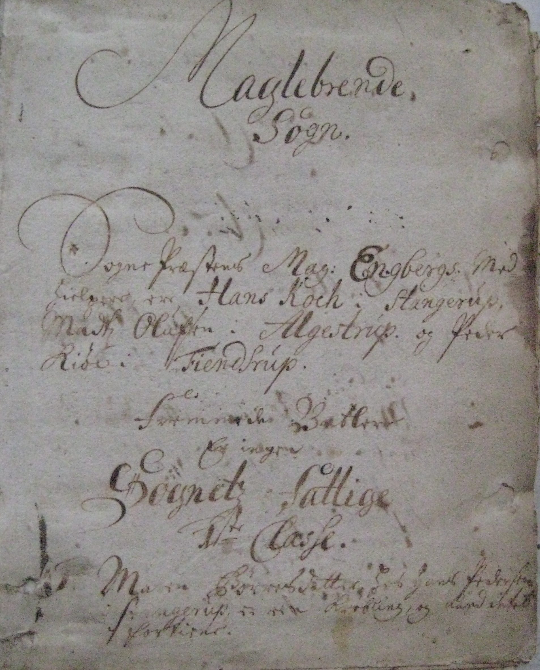
Maglebrænde Sogn: Forhandlings- og regnskabsbog for fattigvæsenet i Maglebrænde Sogn 1723-1844, pk. 1

Slide 56
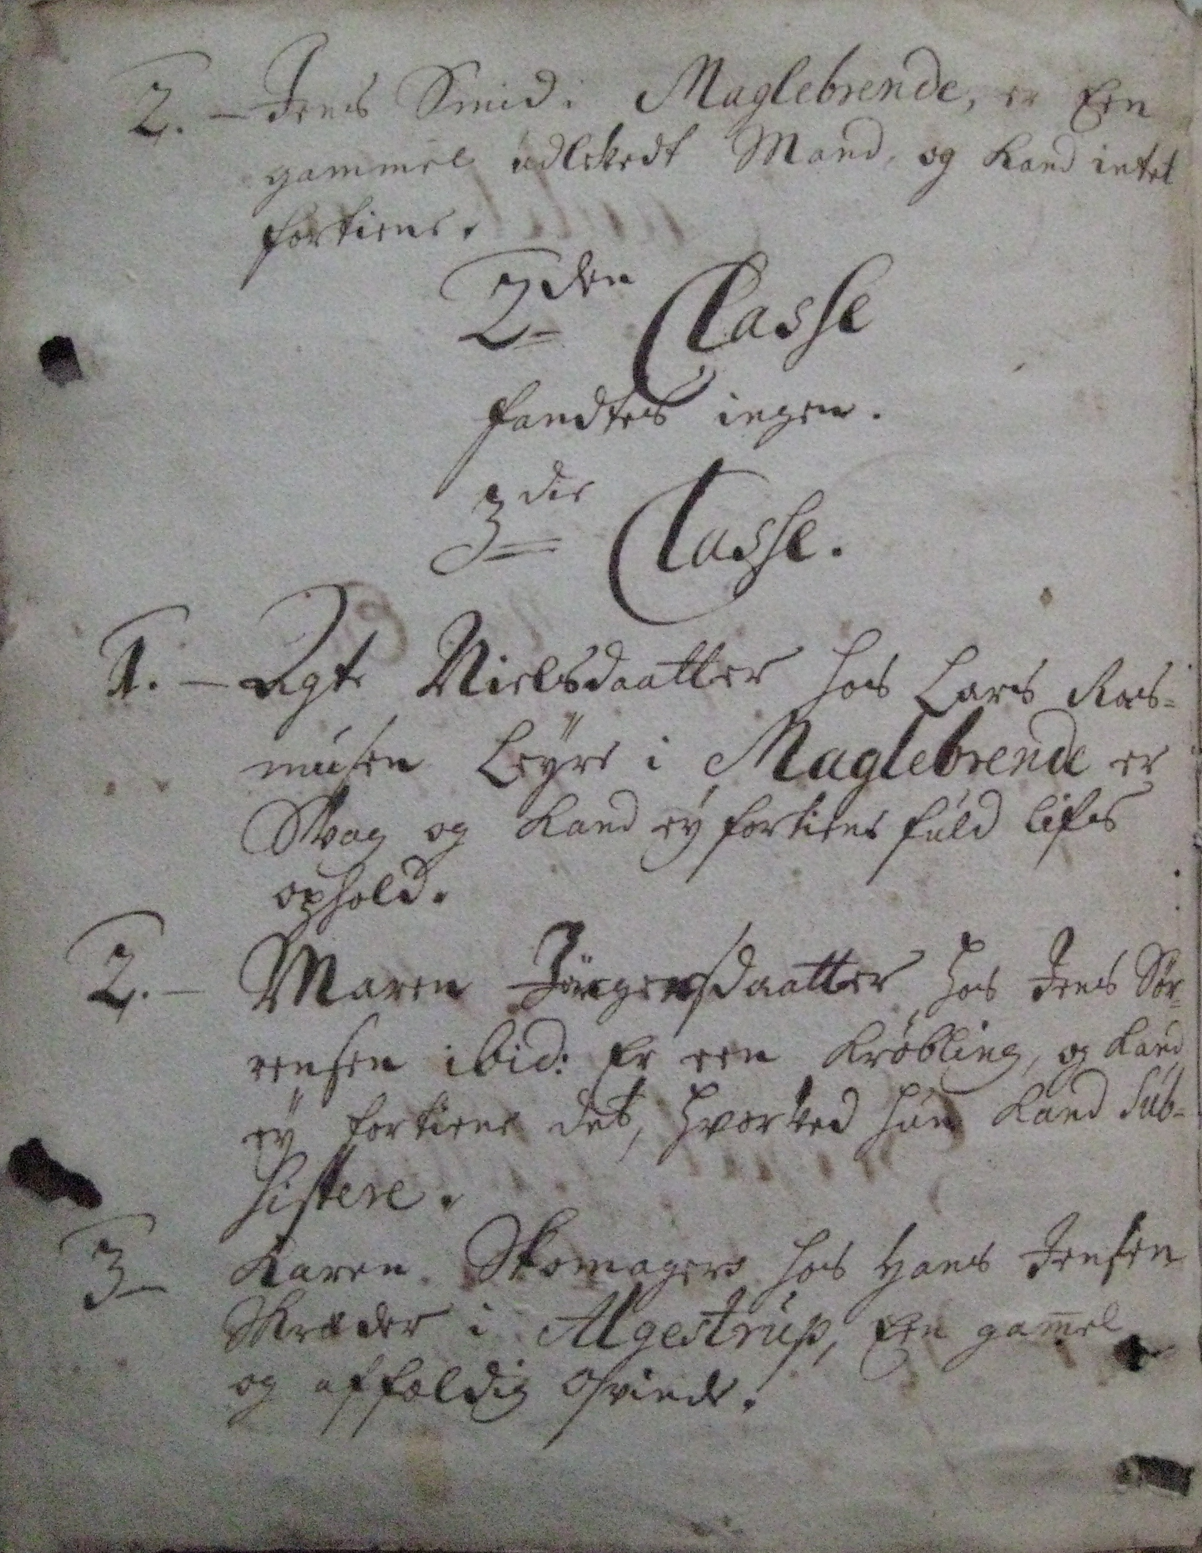

Slide 57
Sygeforsorg
-1892: Som fattige (”værdigt trængende”), fra midten af 1800-tallet oprettes private sygekasser
1892-1933: Statsanerkendelse og statstilskud til sygekasser (kun for ubemidlede arbejdere, husmænd, håndværkere m.fl.)
1933-1971: Alle mellem 21 og 60 år skal være medlem af sygekasse, også forudsætning for at modtage aldersrente
1971-: Offentlig sygesikring (sygekasser ophører 1973)

Slide 58
Arbejdsløse
-1907: Som fattige (”uværdigt trængende”), der oprettes private arbejdsløshedskasser
1907-: Statsanerkendelse af arbejdsløshedskasser (staten bidrager med 50 %, medfører ikke tab af borgerlige rettigheder)

Slide 59
Man kan ”følge” folk i protokollerne
Carl Rasmussen forlod sin hustru Anna Christine Rasmussen, der boede i Magleby
Hun kunne ikke tjene nok til at forsørge sig selv og sin familie og fik derfor fattighjælp
Familien nævnes i Magleby Kommunes forhandlingsprotokol 11.05.1910, 13.05.1911, 09.09.1911, 26.03.1913, 08.11.1913, 13.12.1913, 04.04.1914, 14.10.1916, 29.03.1917

Slide 60
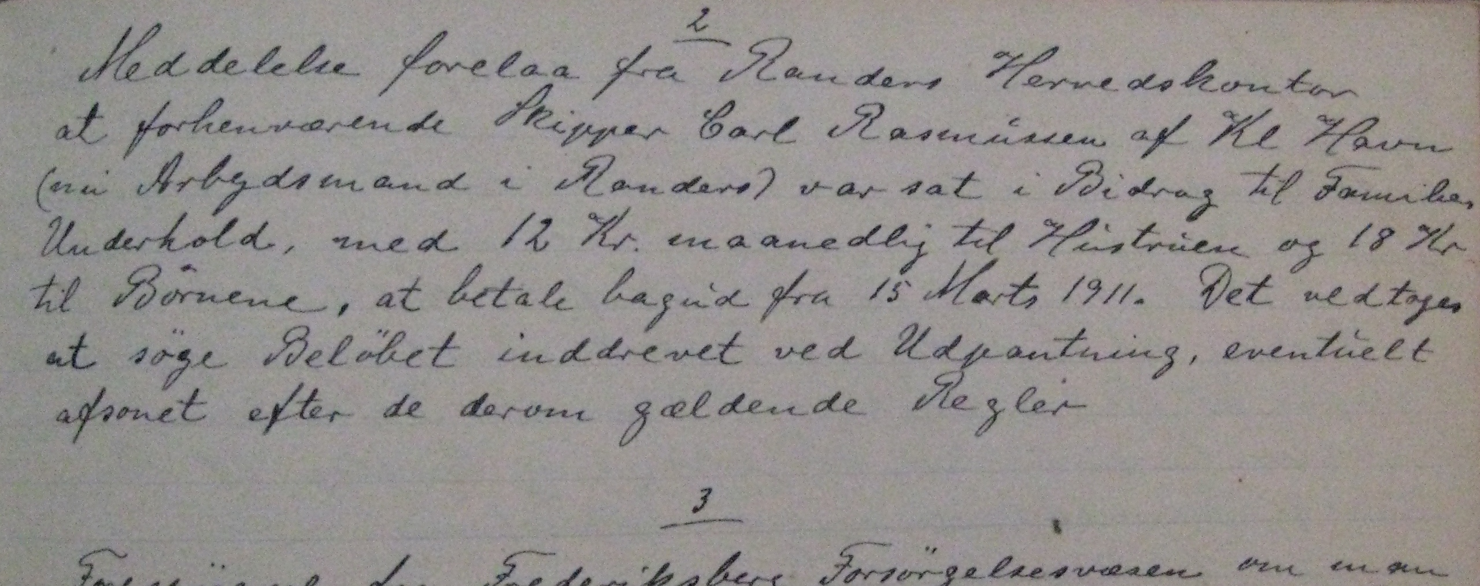
Eksempel 09.09.1911:
Magleby Kommune: Sognerådets forhandlingsprotokol 1900-1913, pk. 10-5

Slide 61
Fremmede (udlændinge)
-1892: Samme regler som danskere, nemlig 5 års fast og uafbrudt ophold i samme sogn giver mulighed for hjælp (ellers sendes man retur til sit hjemland)
1892-: Kun hjælp til personer med dansk indfødsret

Slide 62
Plejebørn og fattige børn
1708-1891: Fattige børn blev ved årlige auktioner udliciteret til den gårdmand, der skulle have mindst betaling for at forsørge og opdrage barnet
1888-: Kommunen skal føre tilsyn med alle plejebørn (ikke kun dem, kommunen selv satte i pleje) og godkende plejeforældre

Slide 63
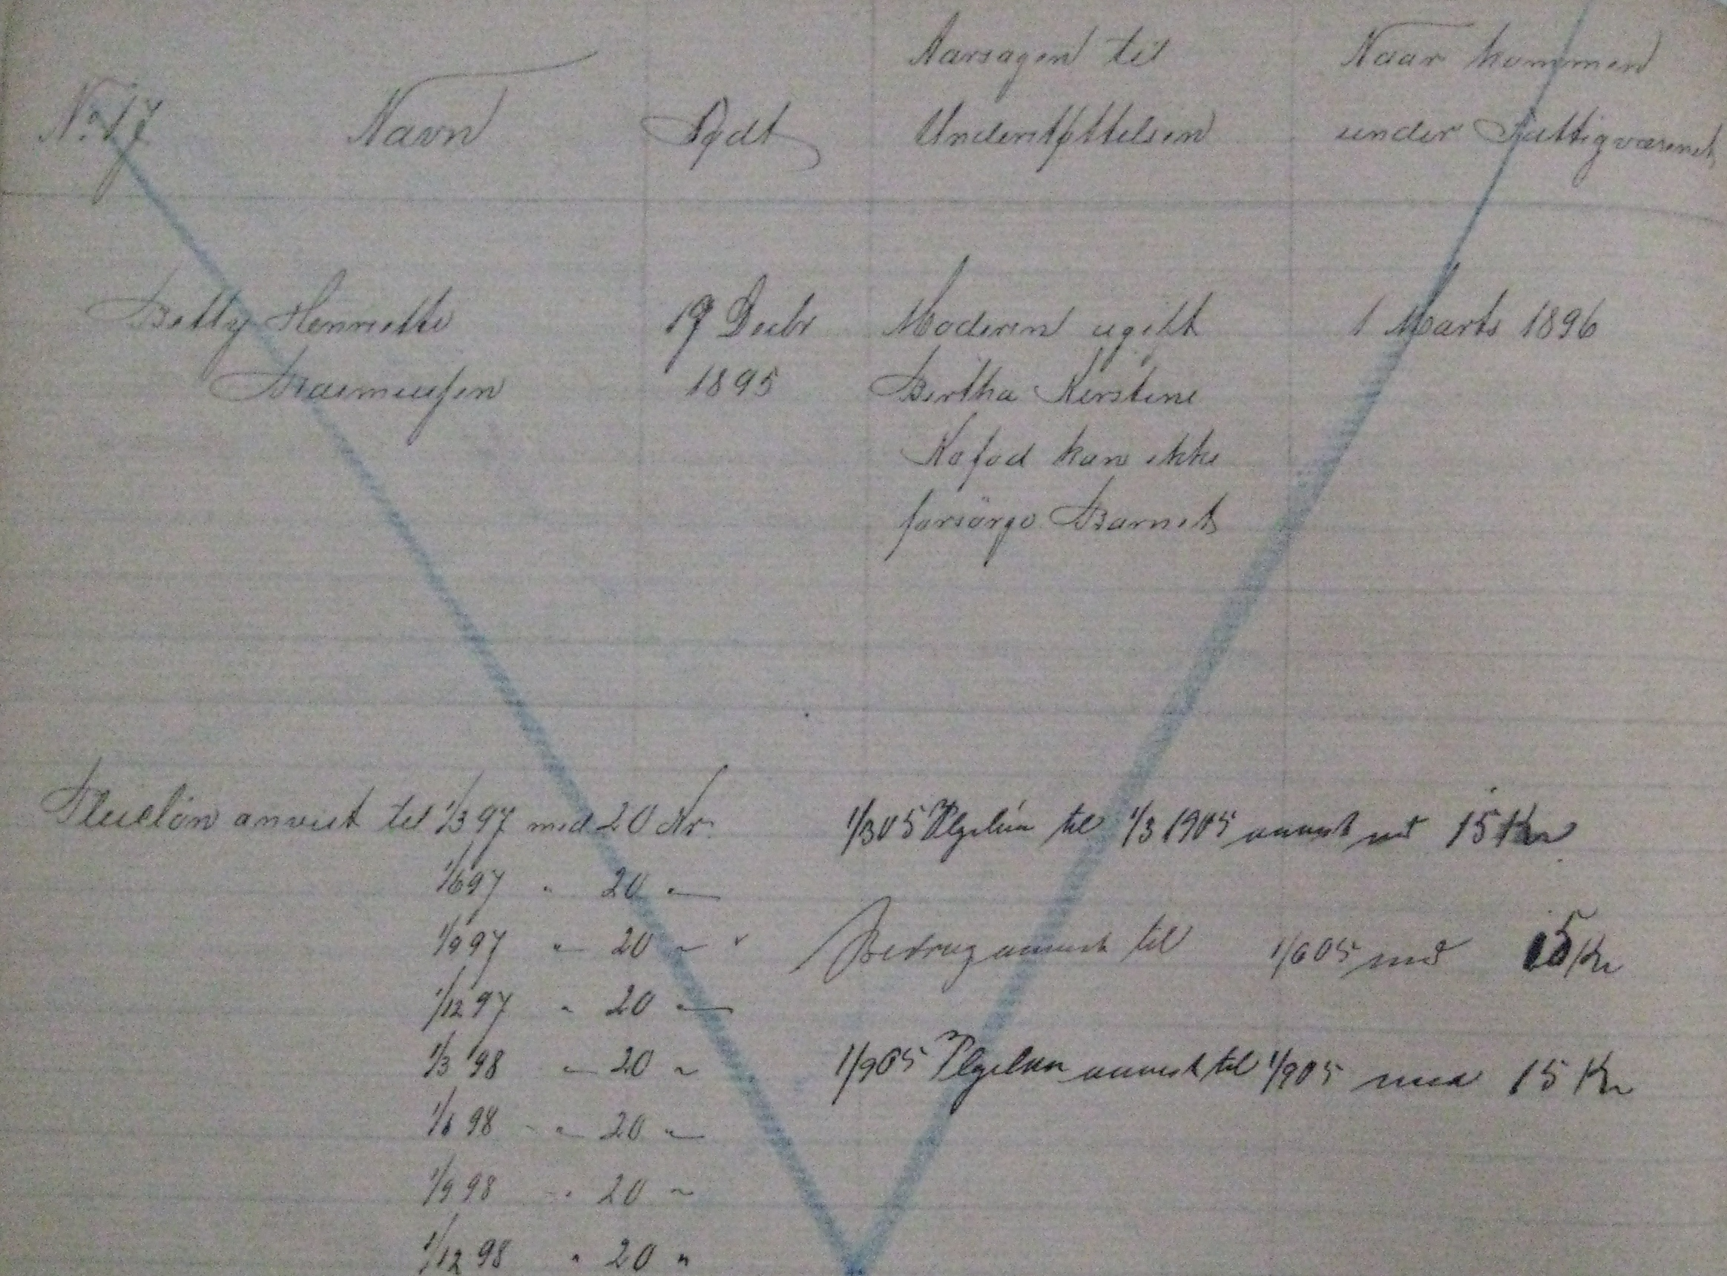
Eksempel på plejebarn: Korsør Købstadskommune, Børneværn: Fortegnelse over Korsør Kommunes Plejebørn, pk. 40-41 – 40-45

Slide 64
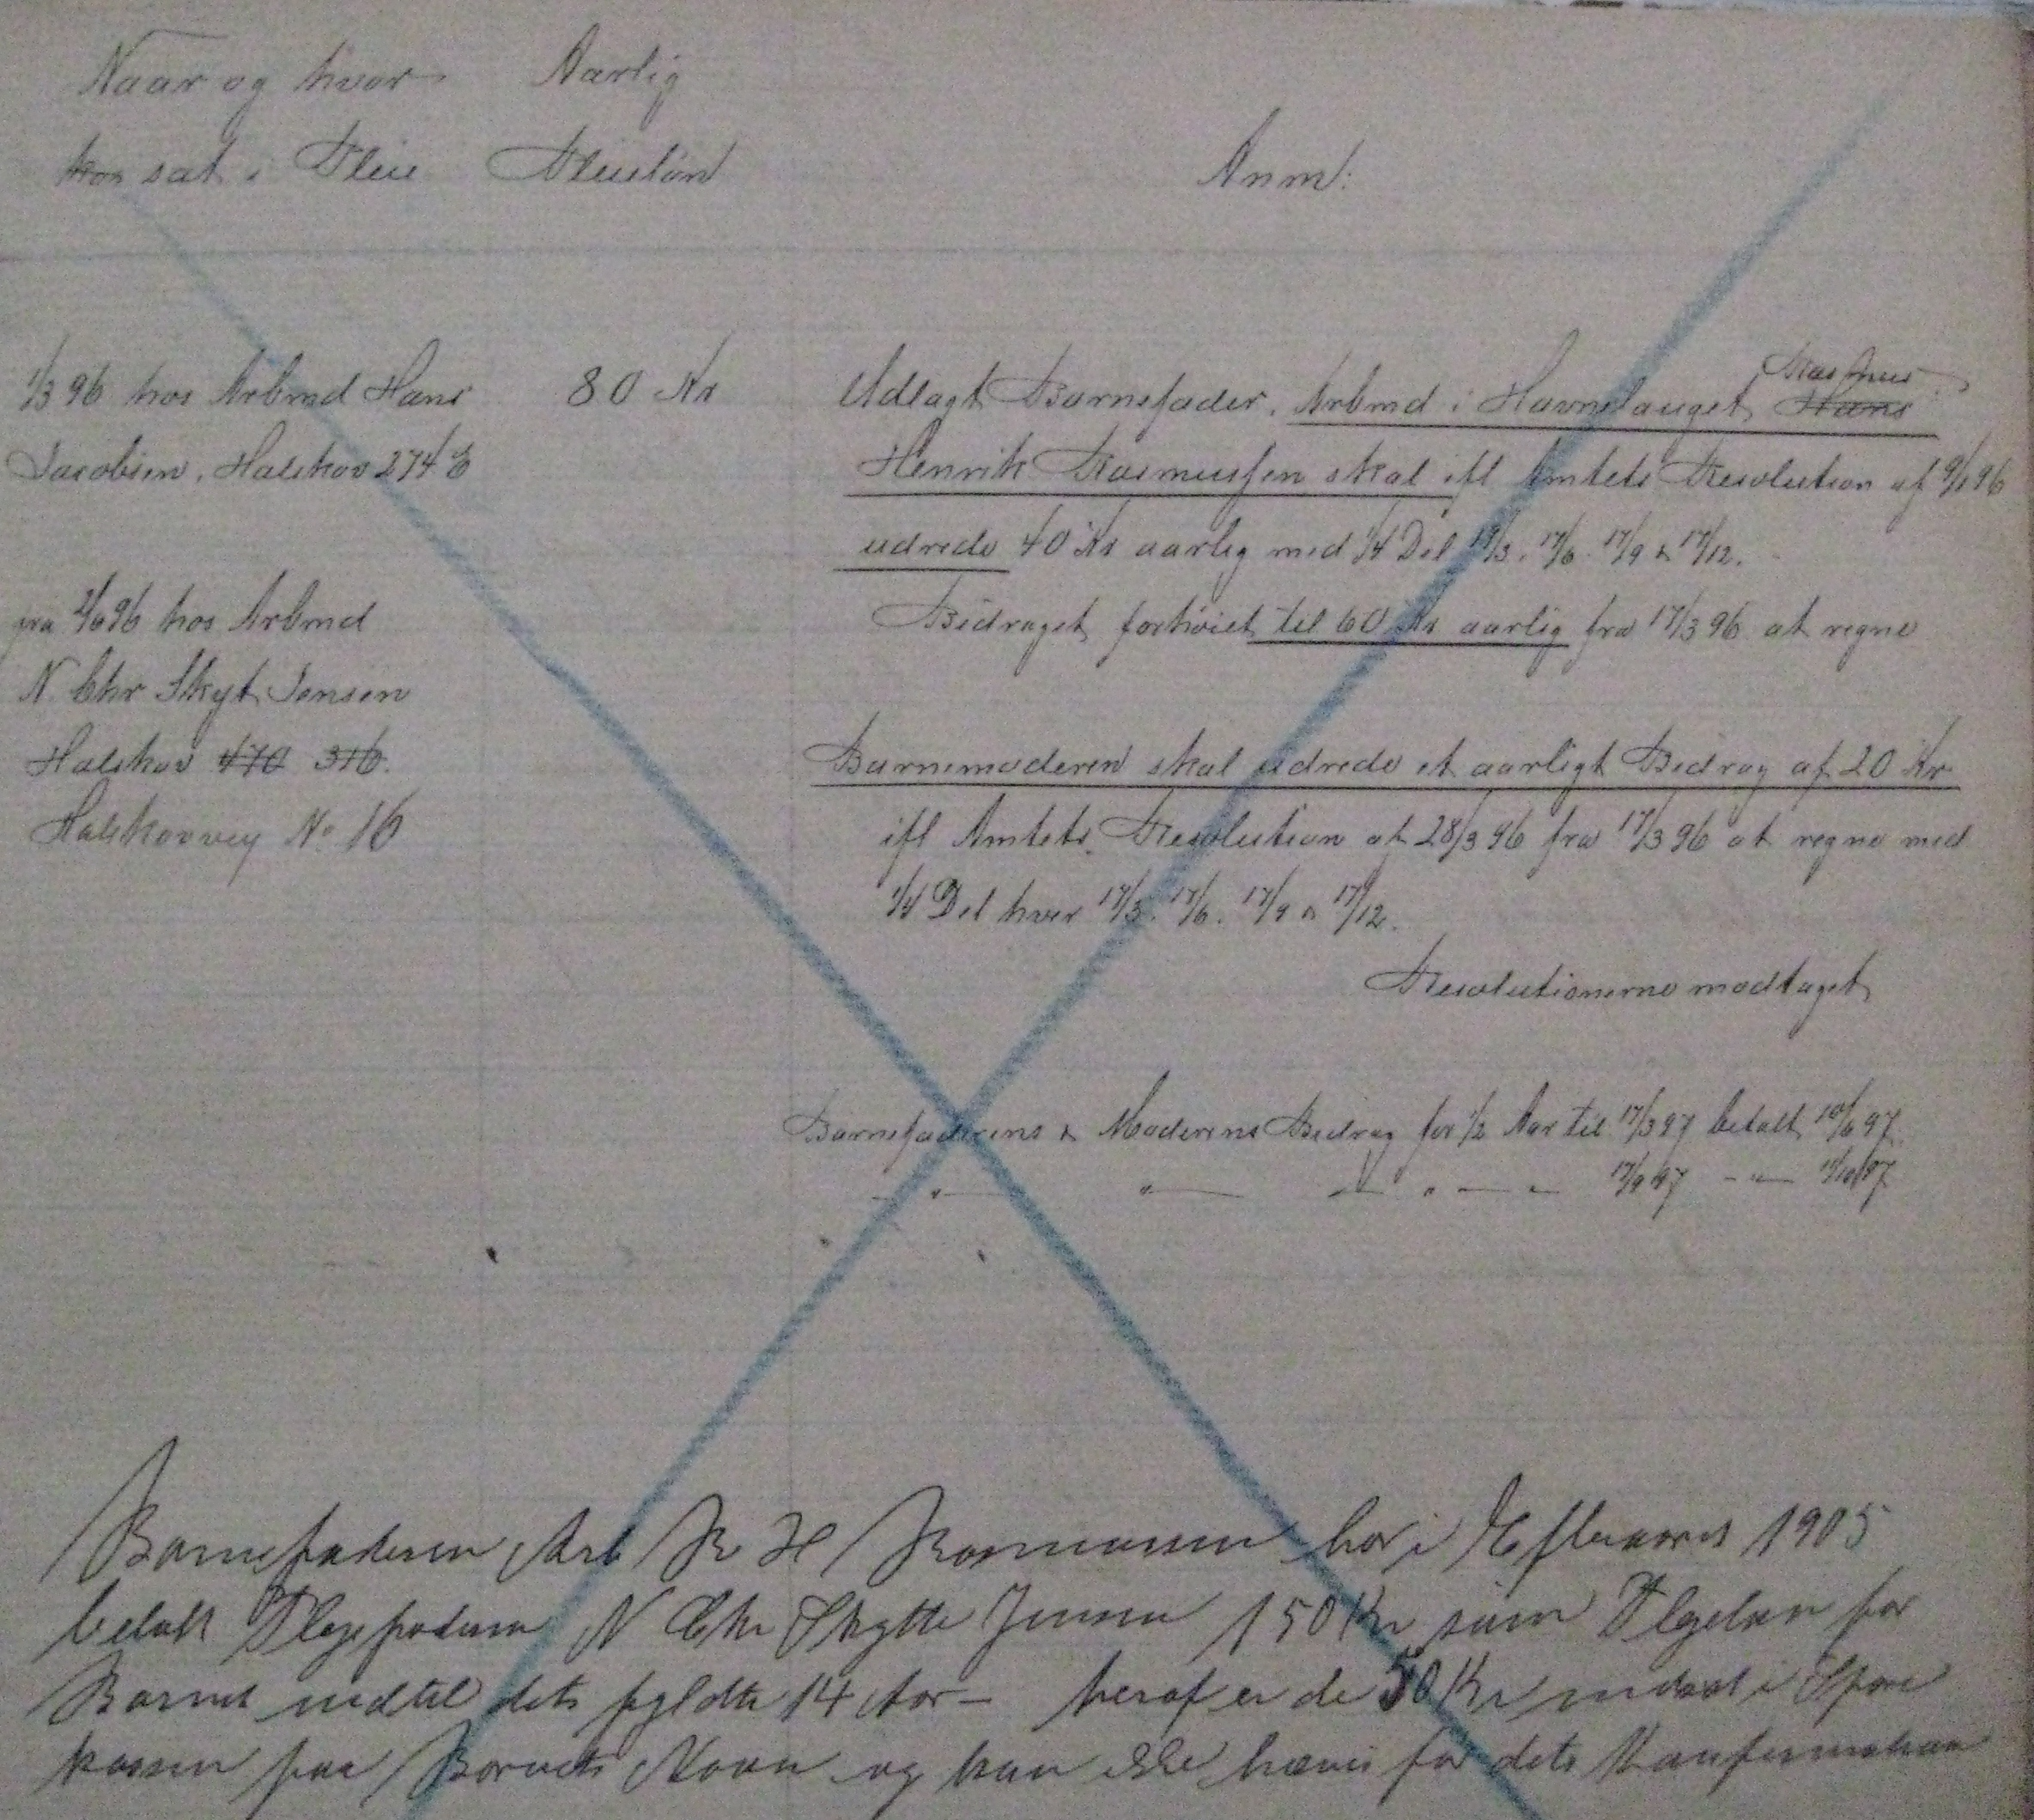

Slide 65
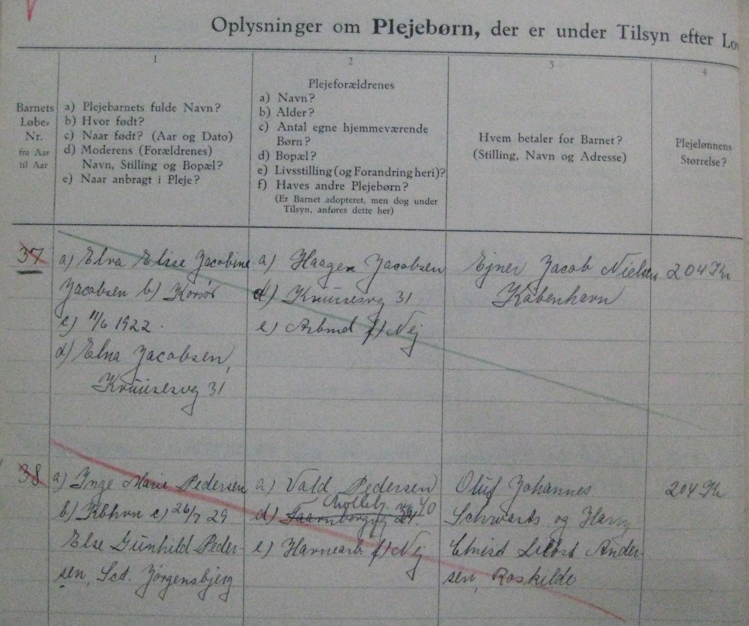
Eksempel på plejebørn: Korsør Købstadskommune, Børneværn: Tilsynsmyndighedens plejebørnsprotokol 1933-1935, pk. 40-41 – 40-45

Slide 66
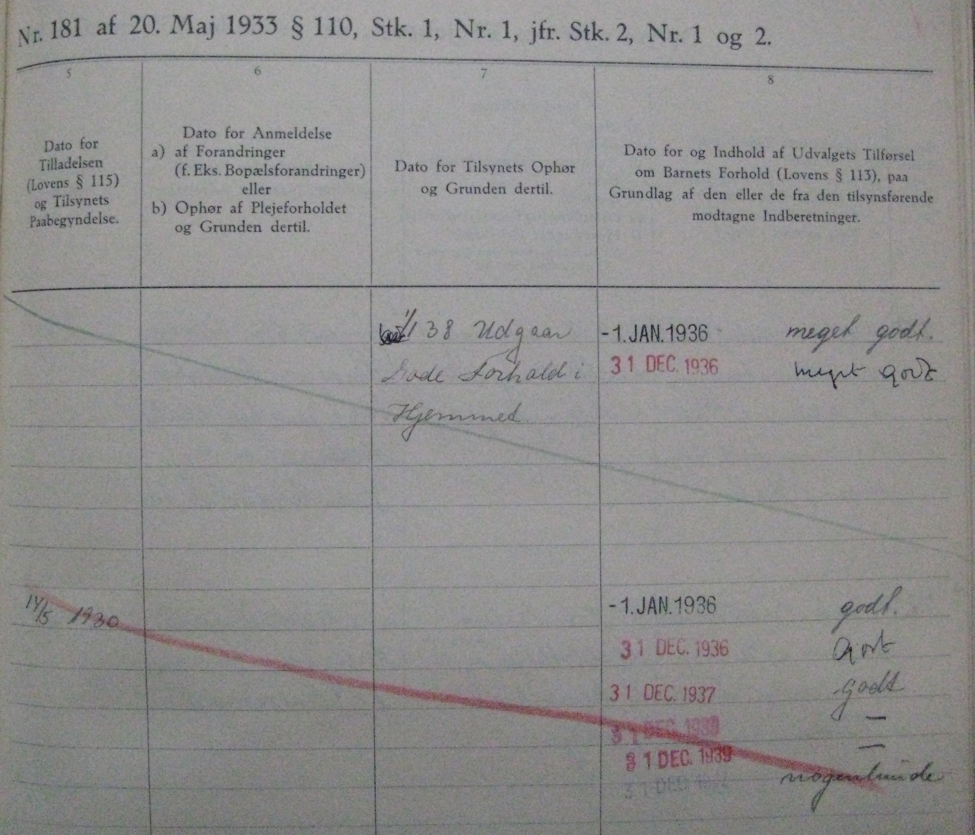

Slide 67
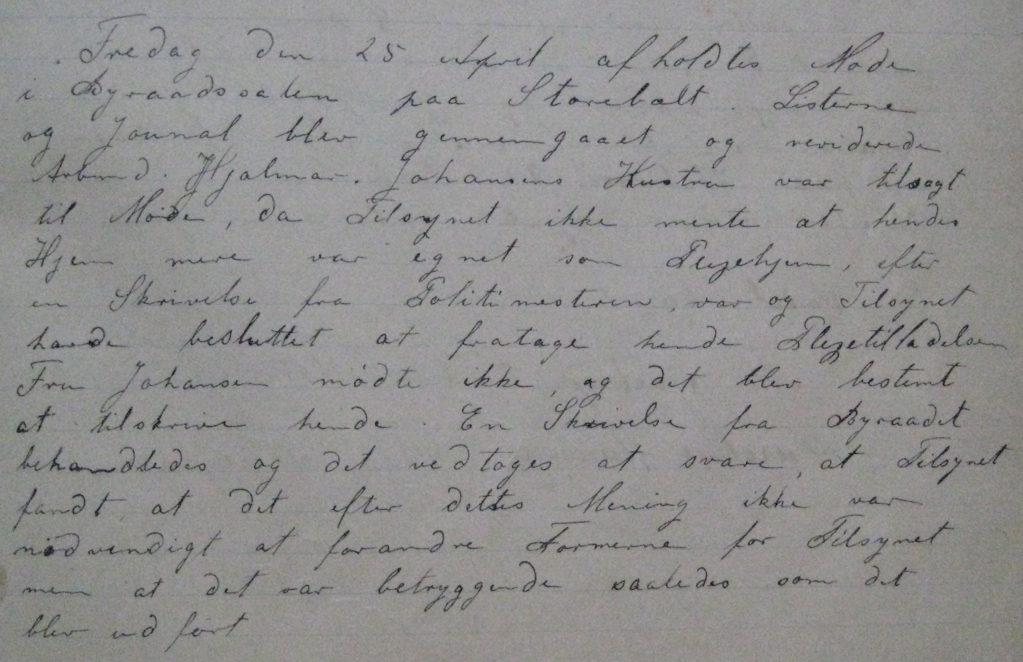
Eksempel på vurdering af plejehjem for børn: Korsør Købstadskommune, Børneværn: Forhandlingsprotokol for tilsynet med plejebørn 1913-1929, pk. 40-41 – 40-45

Slide 68
Plejebørn i Fødselsstiftelsens arkiv
1750: Fødselsstiftelsen bliver oprettet
Formålet var at undgå drab på nyfødte ved at lade moderen føde anonymt (-1908)
Mange mødre overlod deres børn til Fødselsstiftelsen, der fandt plejeforældre
Udsætterprotokoller er protokoller over børn, der er udsat, dvs. i pleje
Findes i AO

Slide 69
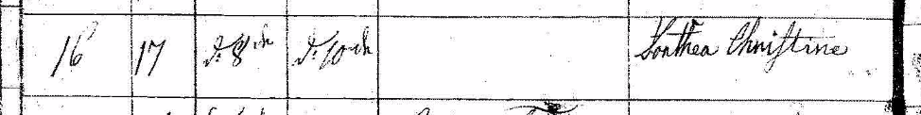
Hvordan man finder et barn i udsætterprotokollen
Kirkebog → Hovedprotokol → Udsætterprotokol
Eksempel: Dorthea Christine, født 08.01.1832

Slide 70
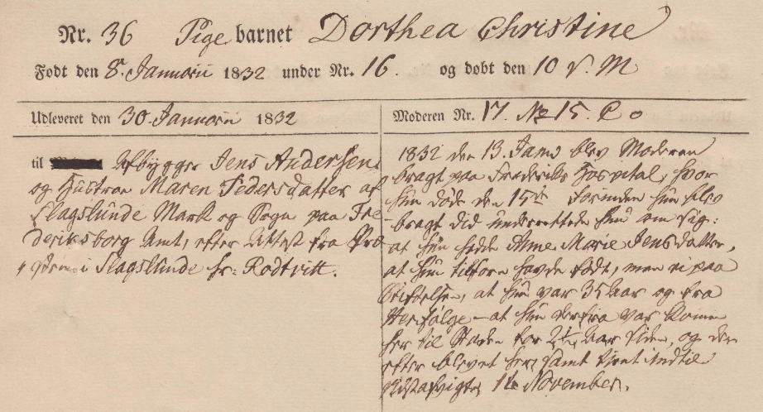
Udsætterprotokol 36/1832

Slide 71
Københavns fattigvæsen
Fattigvæsenets trykte hovedregistrant 1881-1948 (på nettet)
Fælles indgang til en lang række af fattigvæsenets protokoller (sagerne er ofte gået tabt)
En person optræder kun første gang
Indeholder også udenbys folk, der er forsørgelsesberettigede i København

Slide 72
Eksempel:
Ejner Jensen, uægte, født 26.12.1901
Forældre: Anders Christian Pedersen og Jensine Marie Jensen
Fattigvæsenets hovedregistrant 1904-1911: Anders Christian Petersen: født 23.05.1878, Vindinge, murer, A 54 544/1910
A = Referatprotokol A

Slide 73
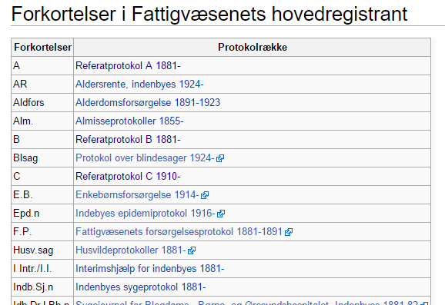
Forkortelsesliste findes på kbharkiv.dk

Slide 74
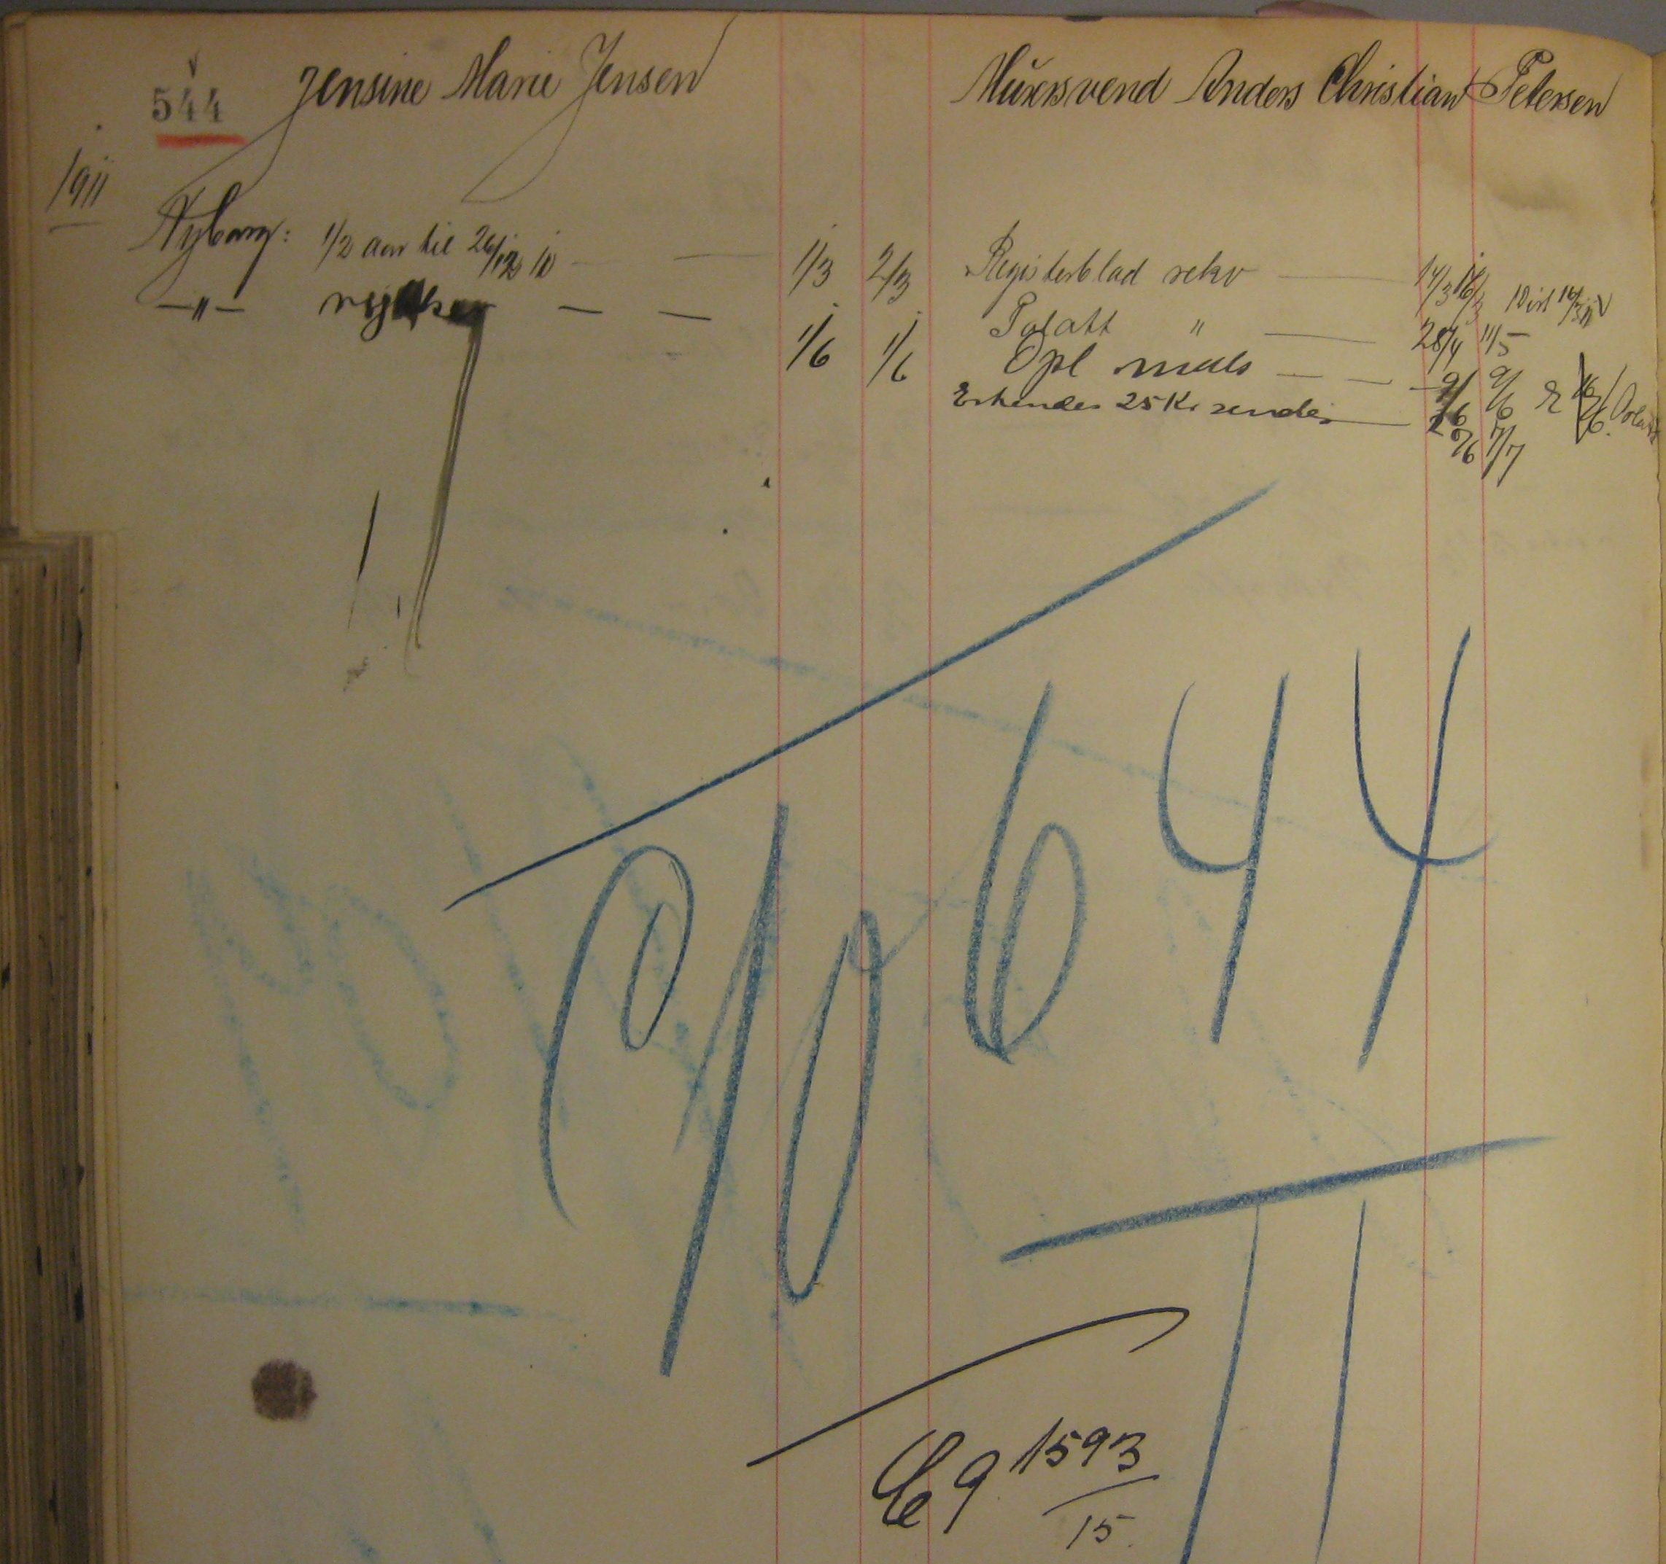
Magistratens 3. afdeling: Referatprotokol A 54 544/1910, 1908-1910, henviser til referatprotokol C 10 644/1911 og C 9 1593/1915

Slide 75
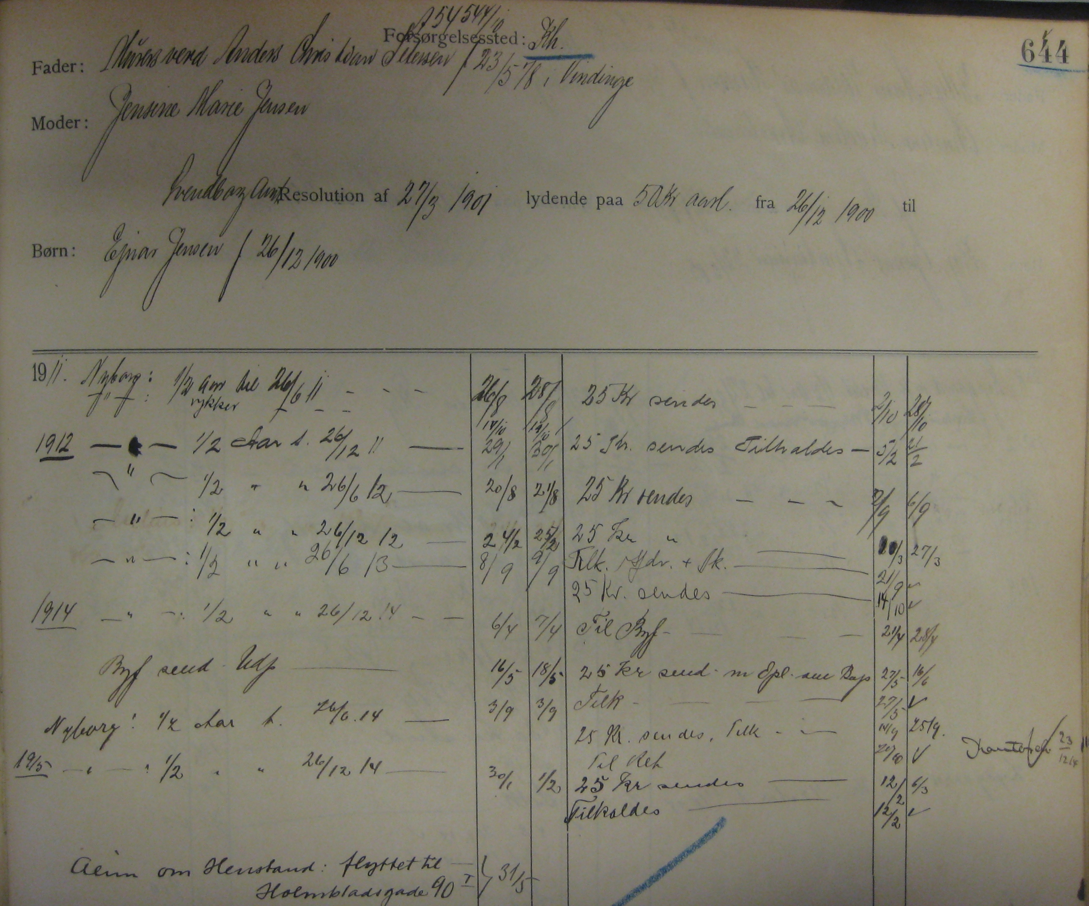
Magistratens 3. afdeling: Referatprotokol C 10 644/1911

Slide 76
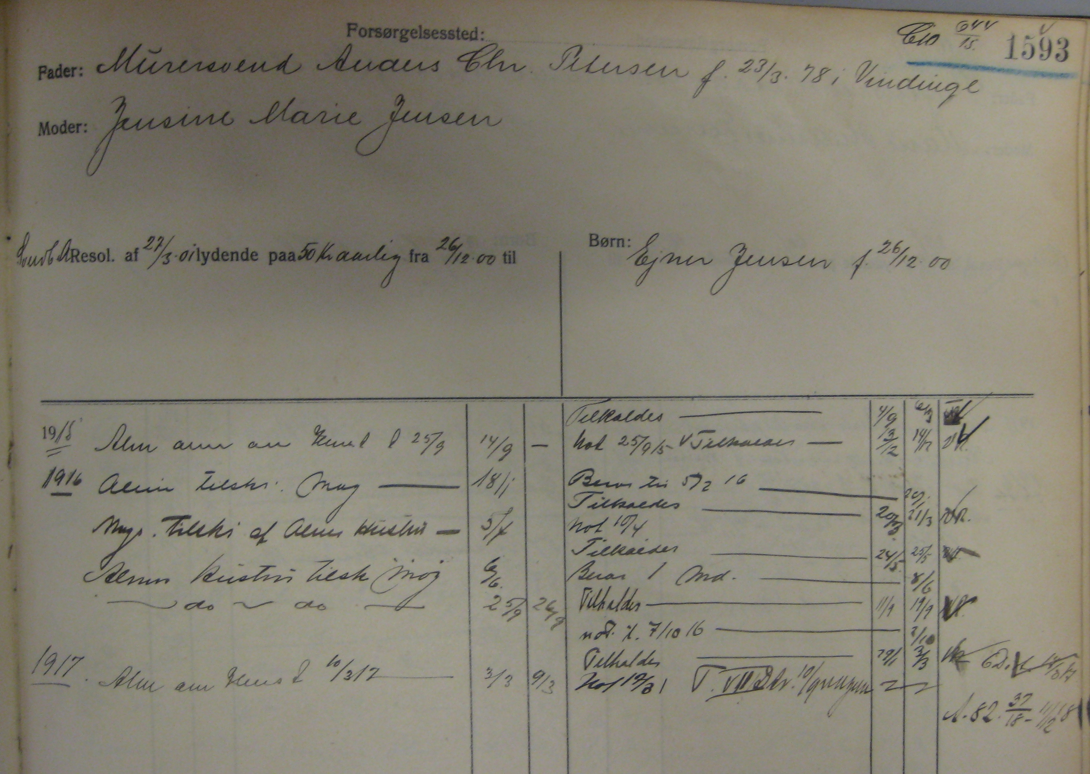
Magistratens 3. afdeling: Referatprotokol C 9 1593/1915

Slide 77
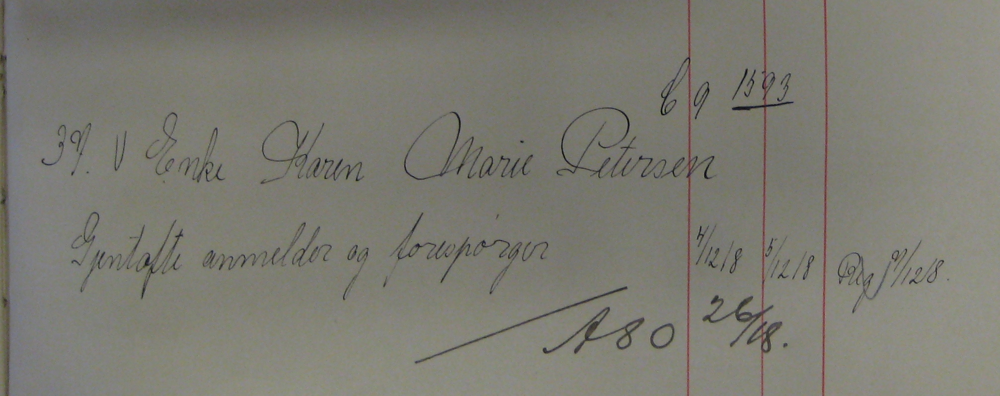
Magistratens 3. afdeling: Referatprotokol A 82 37/1918

Slide 78
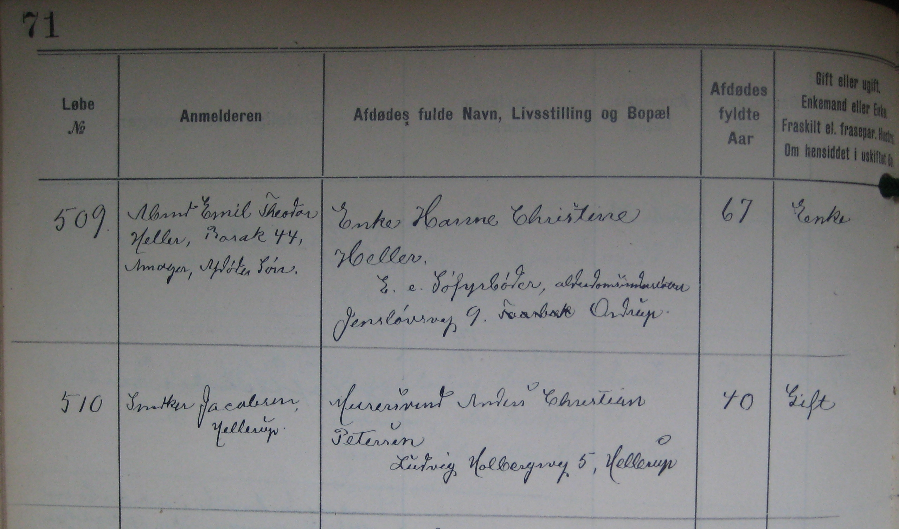
Og det ledte til skiftet 1918
Gentofte = Københavns Amts Nordre Birk

Slide 79
Vi slutter med det vigtigste:
Hvor finder man arkivalierne?
Rigsarkivet eller kommunearkiver
Skal kende forsørgelses- eller opholdsstedet
Slå derefter myndigheden op i Daisy

Slide 80
Købstæder:
  Indtil 1868: Rådstue/magistrat (fattigkommissioner)
  Efter 1869: Kommune
Landsogne:
  Indtil 1803: Sogn eller gods (især på Fyn)
  1803-1867: Sogn eller kommune
  Efter 1868: Kommune
Kontrolmyndigheder: provstier, stiftsamter, amter, amtsråd m.fl.

